Slide 1
Проблемы поведения ребёнка раннего развития. Поощрение и наказание.
Подготовили: Чистова Э.А.

Slide 2
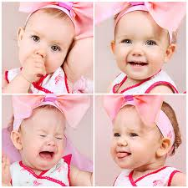
Факторы плохого поведения детей
Голод
Усталость
Скука

Slide 3
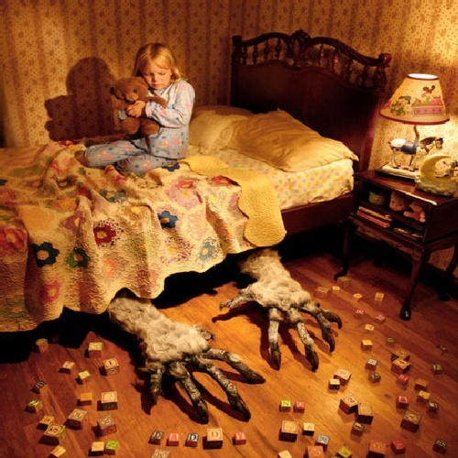
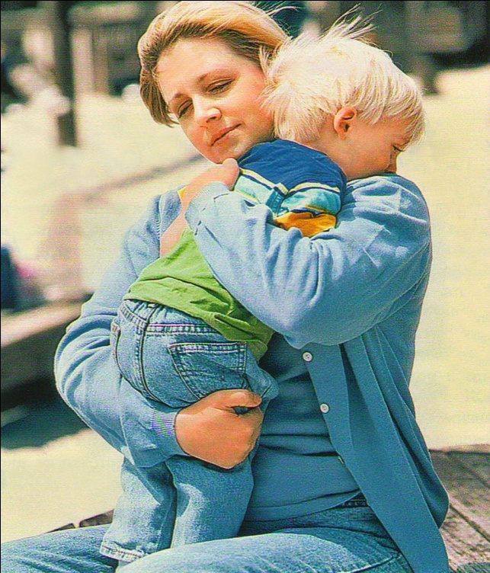
Общие проблемы поведения детей раннего развития
Застенчивость
Страхи
Ревность

Slide 4
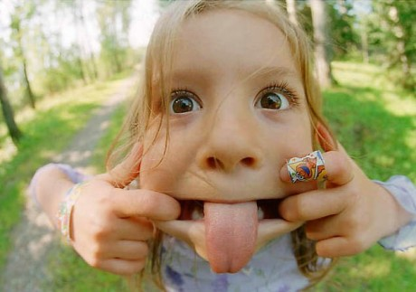
Упрямство и поведение
Манипуляция родителями
Упрямство
Поиск внимания
Вспышки ,раздражительность
Задержка дыхания
Чрезмерная активность
Агрессивность
Стремление к разрушению
Неприличные слова
Ложь
Эгоизм
Плач
Проблемы со сном
Плохой аппетит и отказ от пищи

Slide 5
Наказание
Не должно вредить здоровью
«Ни какой профилактики»
За один поступок одно наказание
Недопустимо запоздалое наказание
Ребёнок не должен панически бояться расправы
Не унижайте ребёнка
Если ребёнок наказан, значит ,он уже прощён
Несдержанность в наказании вселяет ненависть к тому из-за чего наказывают
Частые наказания, так или иначе, побуждают ребёнка оставаться инфантильным
Не наказывать трудотерапией

Slide 6
Ребёнка ни в коем случае нельзя наказывать
- Когда он болеет
- Перед сном и сразу после сна
- Вовремя еды
- Во время работы и игры
- Непосредственно после душевной или физической травмы
- Когда ребёнок искренне старается что –то сделать, но у него не получается
- Когда сам воспитатель находится в плохом настроении

Slide 7
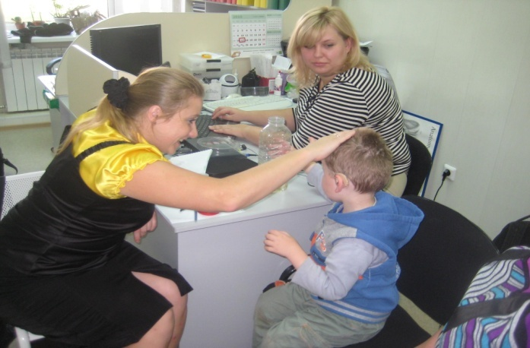
Правила поощрения
Искренняя похвала
Похвала должна быть направлена на поступок ребёнка, а не на его личность
Не хвалите ребёнка за естественные вещи
Не выражайте своё одобрение в финансовом эквиваленте
Родители должны следить, чтобы поощрение одного ребенка не вызывало у остальных чувства зависти или обиды
Однозначно исключите метод поощрения –конфеткой или шоколадкой
Поощрение должно следовать за хорошим поступком, а не обещаться заранее
Учите своего ребенка быть благодарным за любые знаки внимания

